Slide 1
সকল প্রশংসা আল্লাহতালার স্বাগতম

Slide 2
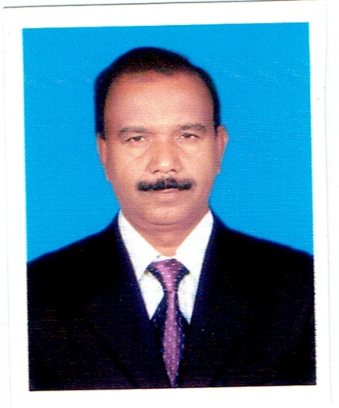
পরিচিতি
শিক্ষক
শ্রেণি
মোহাম্মদ মজিবুর রহমান
প্রভাষক ব্যবস্থাপনা
সরকারি আদর্শ মহাবিদ্যালয়
ঝিনাইগাতী শেরপুর ।
মোবাইল নম্বর-০১৭১২৮৫৮৩৪৯
শ্রেণি: একাদশ
শাখা: ব্যবসায় শিক্ষা
বিষয় : উৎপাদন ব্যবস্থাপনা ও বিপণন
অধ্যায় : প্রথম
সময় : ৫০ মিনিট

Slide 3
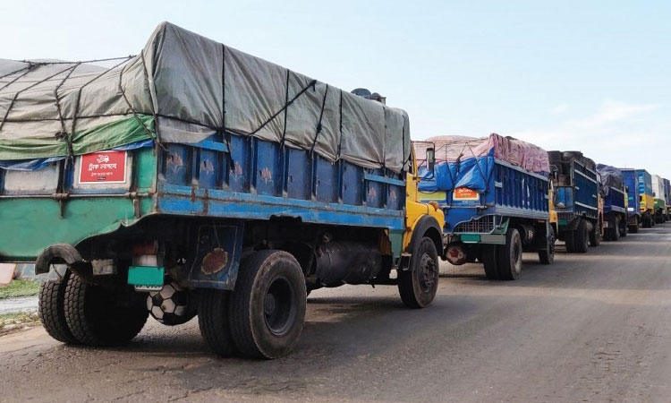
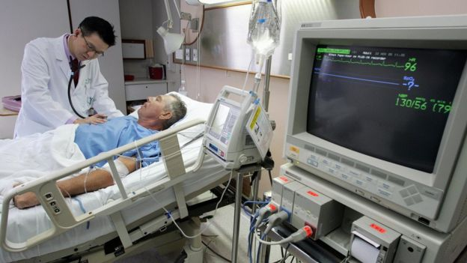
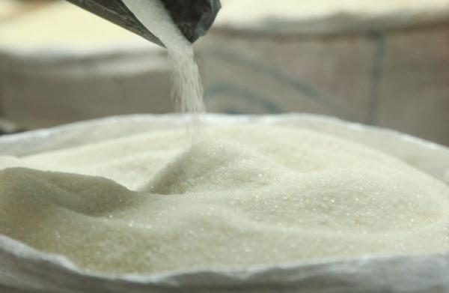
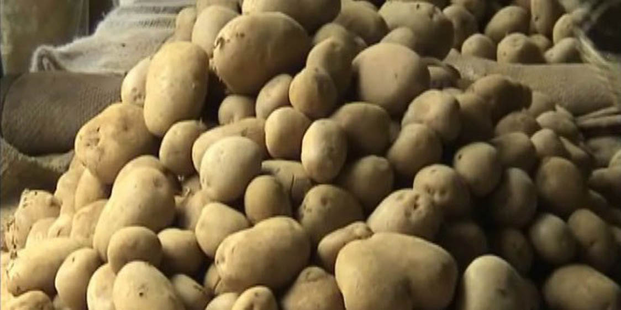
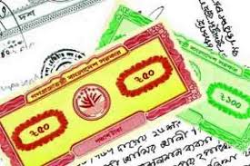
এসো ছবি গুলো লক্ষ্য করি

Slide 4
পাঠের বিষয়

Slide 5
শিখন ফল
পাঠ শেষে শিক্ষার্থীরা ---
উপযোগ কী তা বলতে পারবে
উপযোগের প্রকারভেদ বর্ণনা করতে পারবে
উপযোগের বিষয়বস্তু বিশ্লেষণ করতে পারবে

Slide 6
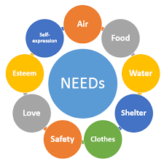
উপযোগের ধারনা

Slide 7
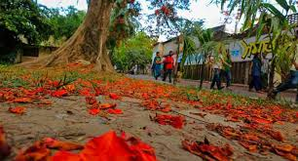
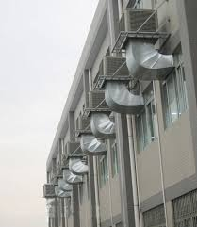
Free & Artificial air

Slide 8
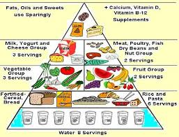
Needs Of Food

Slide 9
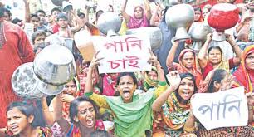
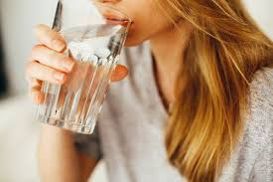
Water

Slide 10
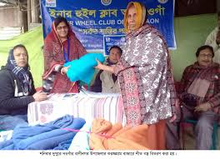
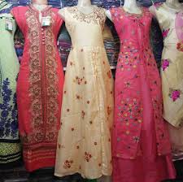
Cloths

Slide 11
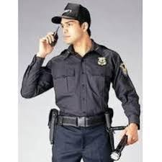
Sequrity

Slide 12
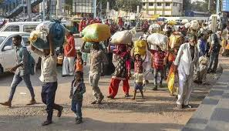
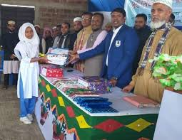
Shelter

Slide 13
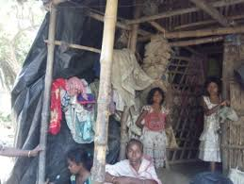
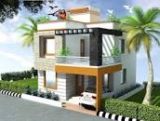
Home

Slide 14
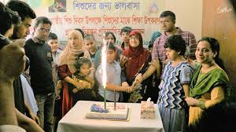
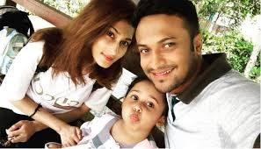
Love

Slide 15
সম্মান পাওয়ার আকাংখা

Slide 16
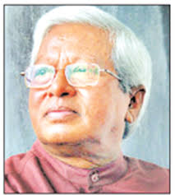
Self Expression

Slide 17
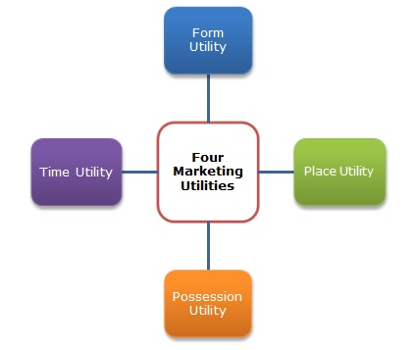
উপযোগের প্রকারভেদ

Slide 18
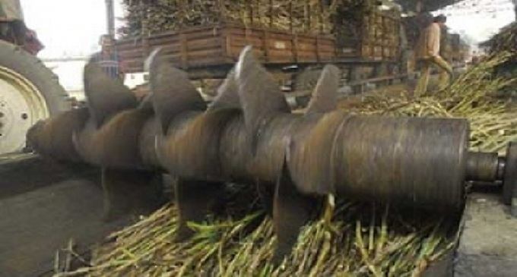
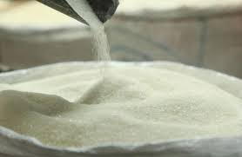
Form Utility-রুপগত উপযোগ

Slide 19
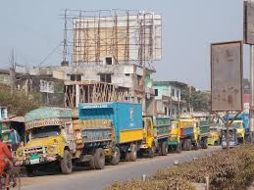
Place Utility-স্থানগত উপযোগ

Slide 20
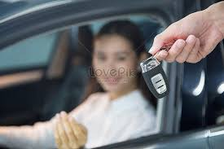
Possession Utility or Ownership Utility-স্বত্বগত উপযোগ

Slide 21
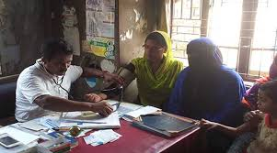
Service Utility-সেবাগত উপযোগ

Slide 22
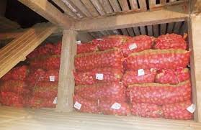
Time Utility-সময়গত উপযোগ

Slide 23
একক কাজ
চিত্রে কোন ধরণের উপযোগ বুঝানো হয়েছে,বর্ণনা কর।

Slide 24
দলীয় কাজ
চিত্রে প্রদর্শিত উপযোগগুলো বর্ণনা কর।

Slide 25
মূল্যায়ন
উপযোগ বলতে কি বুঝ?
উপযোগের প্রকারভেদ বর্ণনা কর?
চিত্রে প্রদর্শিত উপযোগের ধারণা বিশ্লেষণ কর।

Slide 26
বাড়ির কাজ
চিত্রের বিষয়গুলো উপযোগকে নির্দেশন করে কিনা ব্যাখ্যা কর

Slide 27
ক্লাশে সহযোগিতা করার জন্য ধন্যবাদ

